Slide 1

기능 및 화면 설계서
한결공조 AS 관리 시스템
2026. 10. 18

Slide 2
변경 이력
버전
일자
변경 내용
작성자
비고
V1.0
2026-10-15
최초 작성: 저장소 화면 번호(SC-01~11) 기준 11장, 관리자 화면 캡처
Edwin
—
V1.1
2026-10-18
요건 정의서 V2.0 SC-01~16 번호로 재구성(구현·부분·표준 대체·범위 밖), 저장소 번호 대응은 화면 목록 2·3
Edwin
목록 1~3
추가: 역할별 홈 4종(HM-01~04), [기사 배정]·배정 대기 목록·접수 경로 안내(접수·완료)
SC-07
추가: 고객사·사업장 상세(출동 요약·출동 이력), 장비 상세 출동 요약·출동 이력
SC-02 · SC-04
추가: 승인 화면(승인 요청 요약), 재고 이동, 리포트·대시보드 탭
SC-10 · 12 · 15
변경: 접수 작성 팝업(카드·중복 경고 문구·제목 기본값), 출동 하이라이트 동적 작업
SC-01 · SC-09
캡처: 모든 화면을 실제 사용자(이서연·김병철·최민호)로 다시 캡처(승인 화면만 관리자)
2026-10-18
한결공조 AS 관리 시스템 | 기능 및 화면 설계서
- 2 -

Slide 3
화면 목록 (1/3) · 요건 정의서 V2.0 SC-01~16
No
화면 ID
화면명
구현 상태
대상 사용자
1
SC-01
통합 접수 (검색·보증·이력·미수)
구현
상담원 · 관리자
2
SC-02
고객사·사업장 등록 (개인사업자 분기)
구현 (사업장 자동 생성 없음)
상담원 · 센터장
3
SC-03
미등록 장비 등록 (ERP 출하 조회)
표준 대체 (IF-05 범위 밖)
상담원 · 센터장
4
SC-04
장비 상세 (부품별 보증·근거·이력)
구현
상담원 · 센터장
5
SC-05
설치 정보 등록 (확인서 대리 입력)
표준 대체 (장비 편집)
상담원 · 센터장
6
SC-06
보증 기준일 정정 요청·승인
표준 대체 (승인 프로세스 AP2)
센터장 · 관리자
7
SC-07
배정 보드 (SLA 순)
부분 (목록 보기 + [기사 배정] / SLA 순 정렬·기사 일정·자격 없음)
센터장 · 관리자
8
SC-08
내 출동 목록 (수락/거절)
표준 대체 (기사 홈 목록 보기)
협력 기사
9
SC-09
출동 작업 입력 (부품·판정·사진·서명)
구현 (사진·서명 제외, 데스크톱)
협력 기사 · 센터장
10
SC-10
승인 (예외 무상·고액 유상)
구현
기사(요청) · 센터장(승인)
11
SC-11
월말 정산 (청구·현장 결제·미수)
범위 밖
—
12
SC-12
운영 대시보드
구현 (리포트 4 · 대시보드 1)
센터장 · 관리자 · 상담원
13
SC-13
기준값 관리
표준 대체 (Custom Metadata 설정)
관리자
14
SC-14
방문 일정 캘린더
범위 밖
—
15
SC-15
내 차량 재고
표준 대체 (목록 보기 · 재고 이동)
협력 기사
16
SC-16
장비 QR (선택)
범위 밖 (다음 단계 후보)
—
한결공조 AS 관리 시스템 | 기능 및 화면 설계서
- 3 -

Slide 4
화면 목록 (2/3) · 화면별 상세 장 (쪽 · V1.0 번호 대응)
쪽
화면 ID
화면명
V1.0 번호
대상 사용자
6
HM-01
상담원 홈
신규
콜센터 상담원
7
HM-02
센터장 홈
신규
센터장
8
HM-03
기사 홈 (= SC-08 내 출동 · SC-15 내 차량 재고)
신규
협력 기사
9
HM-04
관리자 홈
신규
서비스운영팀장 · 관리자
10
SC-01
통합 접수 (1/5) 장비 검색
SC-01
상담원 · 센터장
11
SC-01
통합 접수 (2/5) 장비 요약 팝업
SC-09
상담원 · 센터장
12
SC-01
통합 접수 (3/5) 가상 착신 패널
SC-07
상담원 · 관리자
13
SC-01
통합 접수 (4/5) 접수 작성 팝업 · 카드
SC-08
상담원 · 관리자
14
SC-01
통합 접수 (5/5) 중복 경고 · 제목
SC-08
상담원 · 관리자
15
SC-02
고객사·사업장 (1/5) 고객사 등록
SC-06
상담원 · 센터장
16
SC-02
고객사·사업장 (2/5) 사업장 등록
SC-05
상담원 · 센터장
17
SC-02
고객사·사업장 (3/5) 주소 검색 (빠른 작업)
SC-05
상담원 · 센터장
18
SC-02
고객사·사업장 (4/5) 고객사 상세 · 출동 이력
신규
상담원 · 센터장 · 관리자
19
SC-02
고객사·사업장 (5/5) 사업장 상세 · 출동 이력
신규
상담원 · 센터장 · 관리자
20
SC-04
장비 상세 (1/2) 장비 카드 · 보증
SC-04
상담원 · 센터장
21
SC-04
장비 상세 (2/2) 접수 이력 · 출동 요약 · 출동 이력
SC-04
상담원 · 센터장
22
SC-07
배정 (1/4) 배정 대기 접수 목록
신규
센터장
23
SC-07
배정 (2/4) 접수 화면 · 접수 경로 안내 (접수)
신규
센터장 · 상담원
한결공조 AS 관리 시스템 | 기능 및 화면 설계서
- 4 -

Slide 5
화면 목록 (3/3) · 화면별 상세 장 (쪽 · V1.0 번호 대응)
쪽
화면 ID
화면명
V1.0 번호
대상 사용자
24
SC-07
배정 (3/4) [기사 배정]
신규
센터장 · 관리자
25
SC-07
배정 (4/4) 접수 경로 안내 (완료)
신규
센터장
26
SC-09
출동 작업 입력 (사용 부품)
SC-11
협력 기사 · 센터장
27
SC-10
승인 (1/2) 출동 [승인 요청]
SC-10
협력 기사 · 관리자
28
SC-10
승인 (2/2) 승인 화면 (승인 요청 요약)
신규
센터장 (승인자) · 관리자
29
SC-12
운영 대시보드 (1/2) 리포트 탭
신규
센터장 · 관리자 · 상담원
30
SC-12
운영 대시보드 (2/2) 서비스 운영 현황
신규
센터장 · 관리자
31
SC-15
내 차량 재고 · 재고 이동
신규
협력 기사 · 센터장
한결공조 AS 관리 시스템 | 기능 및 화면 설계서
- 5 -

Slide 6
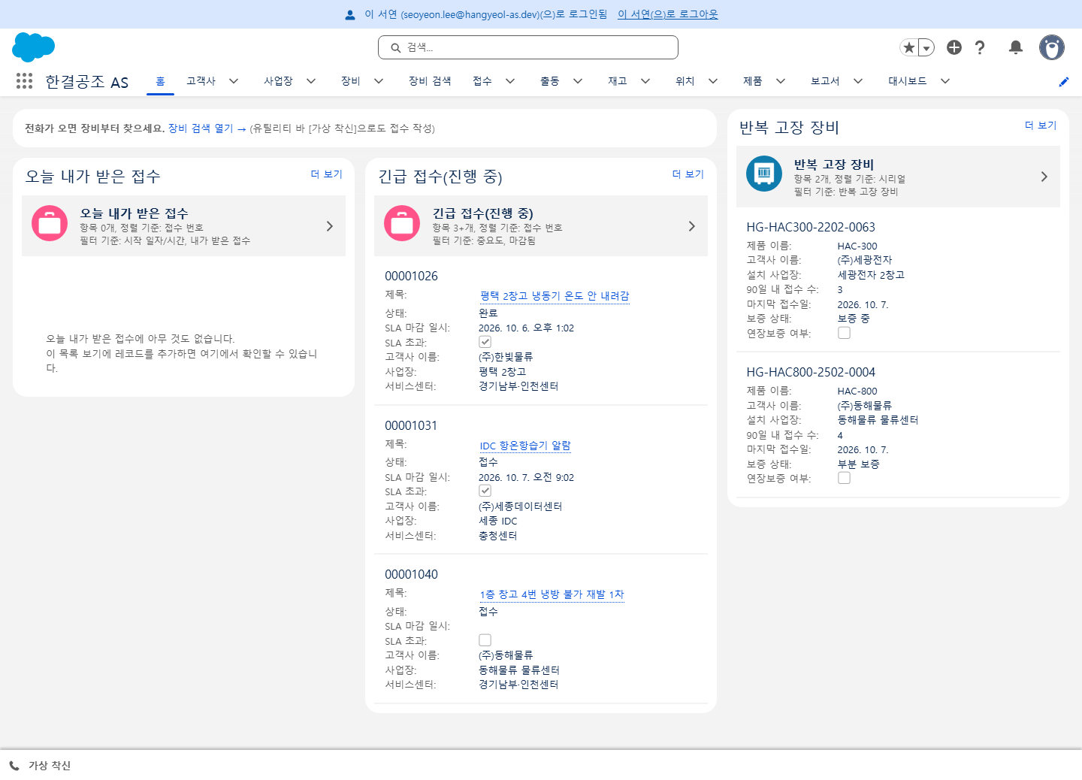
HM-01 상담원 홈
Process
기능 개요 전화가 오면 장비부터 찾도록 안내하고, 내가 받은 접수·긴급 접수·반복 고장 장비를 한 화면에 모음.
Display
Description
■ 화면 정보
화면명
상담원 홈
구분
역할별 시작 화면
대상 사용자
콜센터 상담원 (캡처: 이서연)
관련 객체
Case, Asset
관련 인터페이스
—
■ 주요 기능 · 버튼 동작
• 안내 한 줄: [장비 검색 열기] 링크, 유틸리티 바 [가상 착신]으로도 접수 작성
• 오늘 내가 받은 접수: 작성자 = 나(fmCreatedByMe__c) + 오늘 생성
• 긴급 접수(진행 중): 중요도 긴급, 종결·취소 제외
• 반복 고장 장비: 90일 내 3건 이상 장비, 상담원 그룹 공유
• 각 목록 [더 보기] → 표준 목록 보기
■ 입력 · 출력 항목
출력: 접수 번호·제목·상태·SLA 마감·고객사·사업장·서비스센터 / 장비 시리얼·고객사·90일 내 접수 수·보증 상태
■ 관련 프로그램
[FlexiPage] HG_Home_CallCenter (프로필 HG 콜센터 상담원)
[ListView] Case HG_TodayCases·HG_UrgentOpenCases, Asset HG_RepeatFailureAssets
한결공조 AS 관리 시스템 | 기능 및 화면 설계서
6

Slide 7
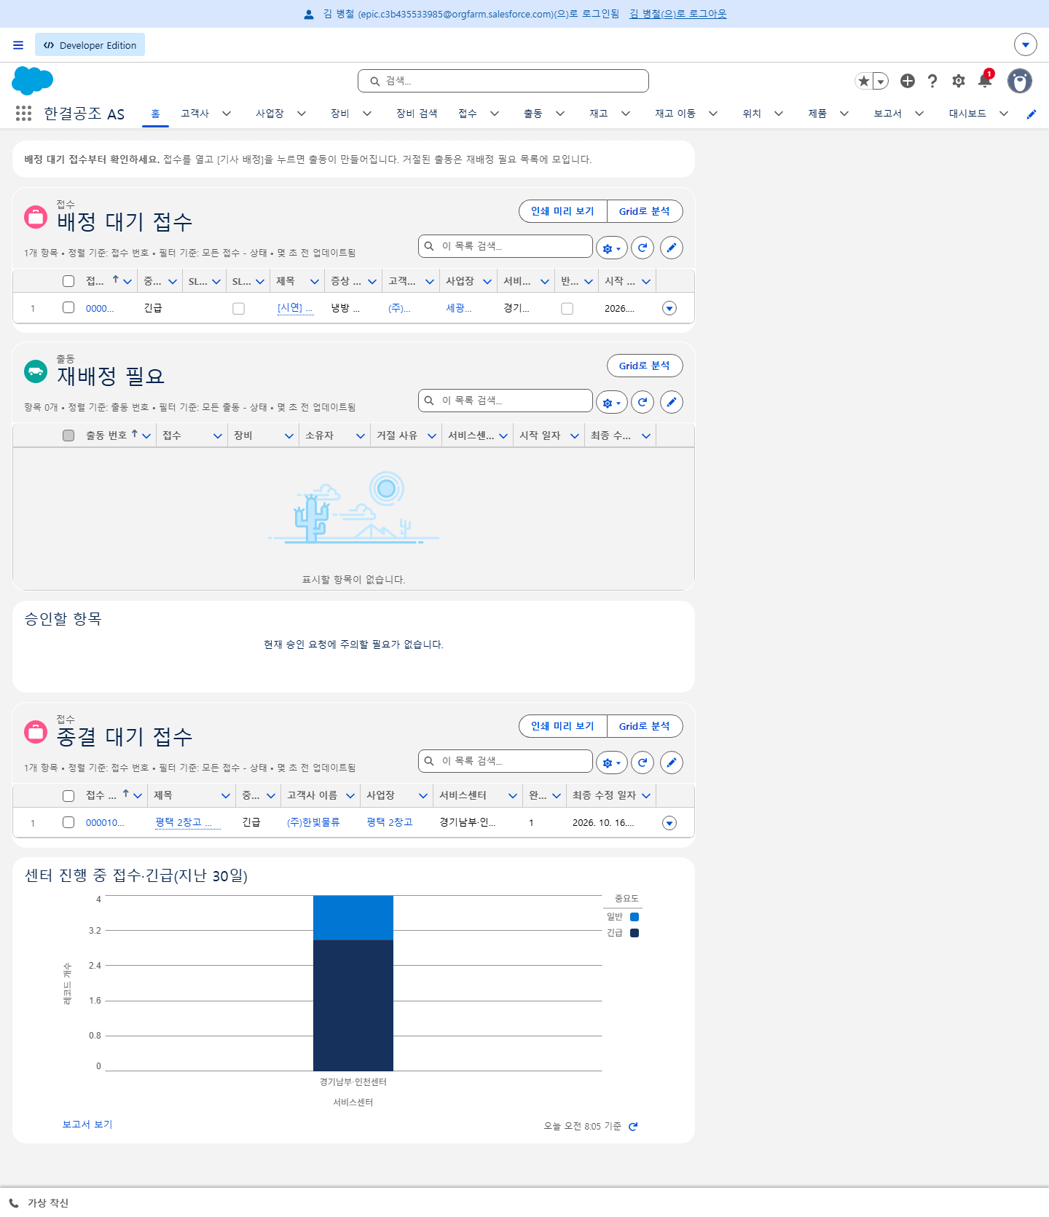
HM-02 센터장 홈
Process
기능 개요 센터장 하루 일의 순서대로 배치: 안내 → 배정 대기 → 재배정 필요 → 승인할 항목 → 종결 대기 → 센터 차트. 비어 있어도 모두 표시.
Display
Description
■ 화면 정보
화면명
센터장 홈
구분
역할별 시작 화면
대상 사용자
센터장 (캡처: 김병철)
관련 객체
Case, WorkOrder, ProcessInstanceWorkitem
관련 인터페이스
—
■ 주요 기능 · 버튼 동작
• 배정 대기 접수: 상태 접수, 긴급·SLA 마감 열, 접수를 열어 [기사 배정]
• 재배정 필요: 기사가 거절한 출동(상태 거절)
• 승인할 항목: 표준 승인 카드, 나에게 온 출동 승인 요청
• 종결 대기 접수: 완료 상태 접수 → 확인 후 종결
• 센터 진행 중 접수·긴급(지난 30일) 누적 막대 차트, [보고서 보기]
■ 입력 · 출력 항목
출력: 접수 번호·중요도·SLA·제목·증상·고객사·사업장·서비스센터 / 출동 번호·접수·장비·소유자·거절 사유
■ 관련 프로그램
[FlexiPage] HG_Home_CenterManager (프로필 HG 센터장)
[ListView] HG_AwaitingDispatch·HG_NeedsReassignment·HG_AwaitingClose, 표준 pendingApprovalCard
[Report] HG_CenterCasesByPriority (폴더 "센터장 리포트")
한결공조 AS 관리 시스템 | 기능 및 화면 설계서
7

Slide 8
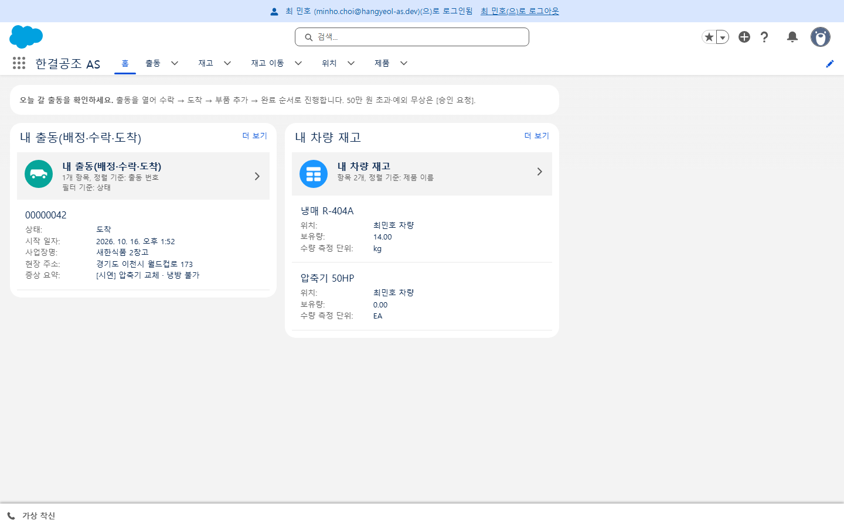
HM-03 기사 홈 (= SC-08 내 출동 · SC-15 내 차량 재고)
Process
기능 개요 오늘 갈 출동과 내 차량 재고를 확인. 출동을 열어 수락 → 도착 → 부품 추가 → 완료 순서로 진행.
Display
Description
■ 화면 정보
화면명
기사 홈 (= SC-08 내 출동 · SC-15 내 차량 재고)
구분
역할별 시작 화면
대상 사용자
협력 기사 (캡처: 최민호)
관련 객체
WorkOrder, ProductItem
관련 인터페이스
—
■ 주요 기능 · 버튼 동작
• 안내 한 줄: 처리 순서, 50만 원 초과·예외 무상은 [승인 요청]
• 내 출동(배정·수락·도착): 소유자 = 나, 진행 중 상태만
• 내 차량 재고: 위치 유형 차량 + 소유자 = 나, 보유량·단위
• 리포트·대시보드 탭은 프로필에서 숨김
■ 입력 · 출력 항목
출력: 출동 번호·상태·시작 일자·사업장명·현장 주소·증상 요약 / 부품·위치·보유량·단위
■ 관련 프로그램
[FlexiPage] HG_Home_Technician (프로필 HG 협력 기사)
[ListView] WorkOrder HG_MyOpenWorkOrders, ProductItem HG_MyVanStock
한결공조 AS 관리 시스템 | 기능 및 화면 설계서
8

Slide 9
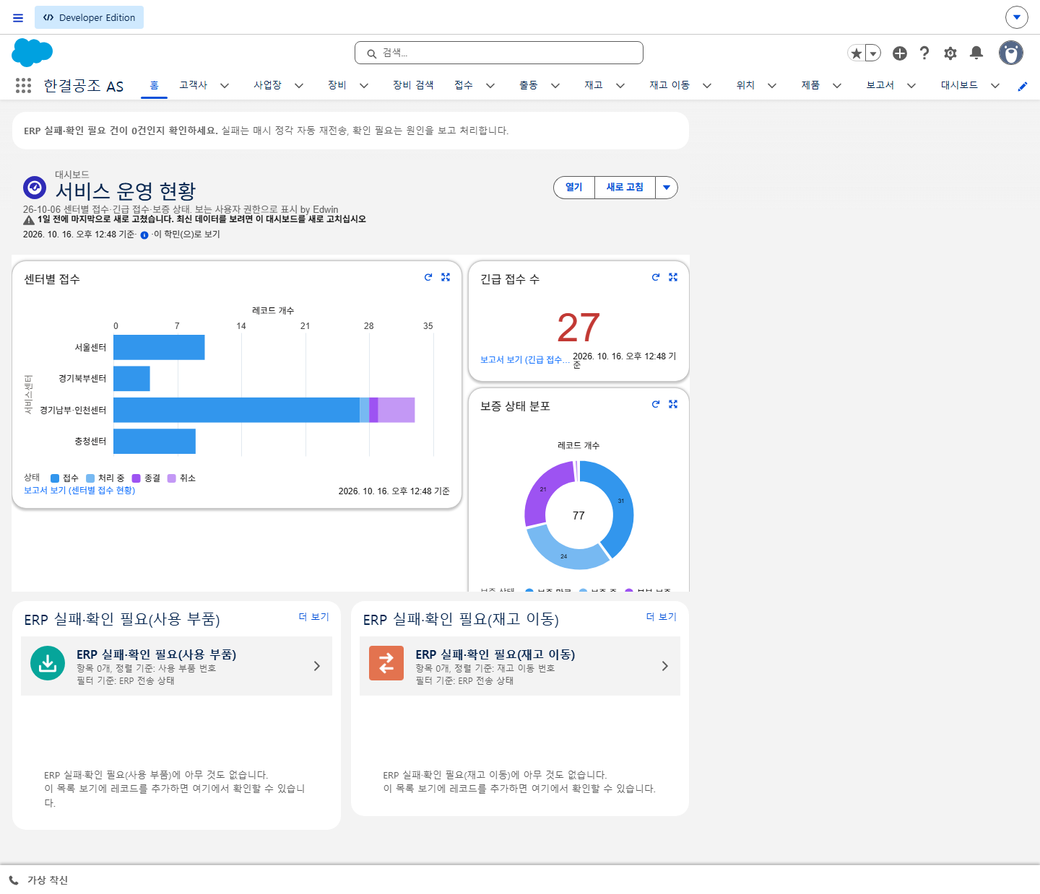
HM-04 관리자 홈
Process
기능 개요 앱 기본 홈. ERP 전송 실패·확인 필요 건과 운영 대시보드를 먼저 봄.
Display
Description
■ 화면 정보
화면명
관리자 홈
구분
역할별 시작 화면
대상 사용자
서비스운영팀장 · 관리자 (캡처: 이학민)
관련 객체
Dashboard, ProductConsumed, ProductTransfer
관련 인터페이스
IF-03 · IF-06 (ERP 전송 결과)
■ 주요 기능 · 버튼 동작
• 안내: ERP 실패·확인 필요 건이 0건인지 확인(실패는 매시 자동 재전송)
• 대시보드 "서비스 운영 현황"(센터별 접수·긴급 접수 수·보증 상태 분포)
• ERP 실패·확인 필요(사용 부품) / (재고 이동) 목록 보기
■ 입력 · 출력 항목
출력: 사용 부품·재고 이동 번호, ERP 전송 상태(실패/확인 필요), 메시지
■ 관련 프로그램
[FlexiPage] HG_Home_Admin (앱 HangyeolAS 기본 홈)
[Dashboard] ServiceOperationsOverview
[ListView] ProductConsumed·ProductTransfer HG_ErpNeedsAttention
한결공조 AS 관리 시스템 | 기능 및 화면 설계서
9

Slide 10
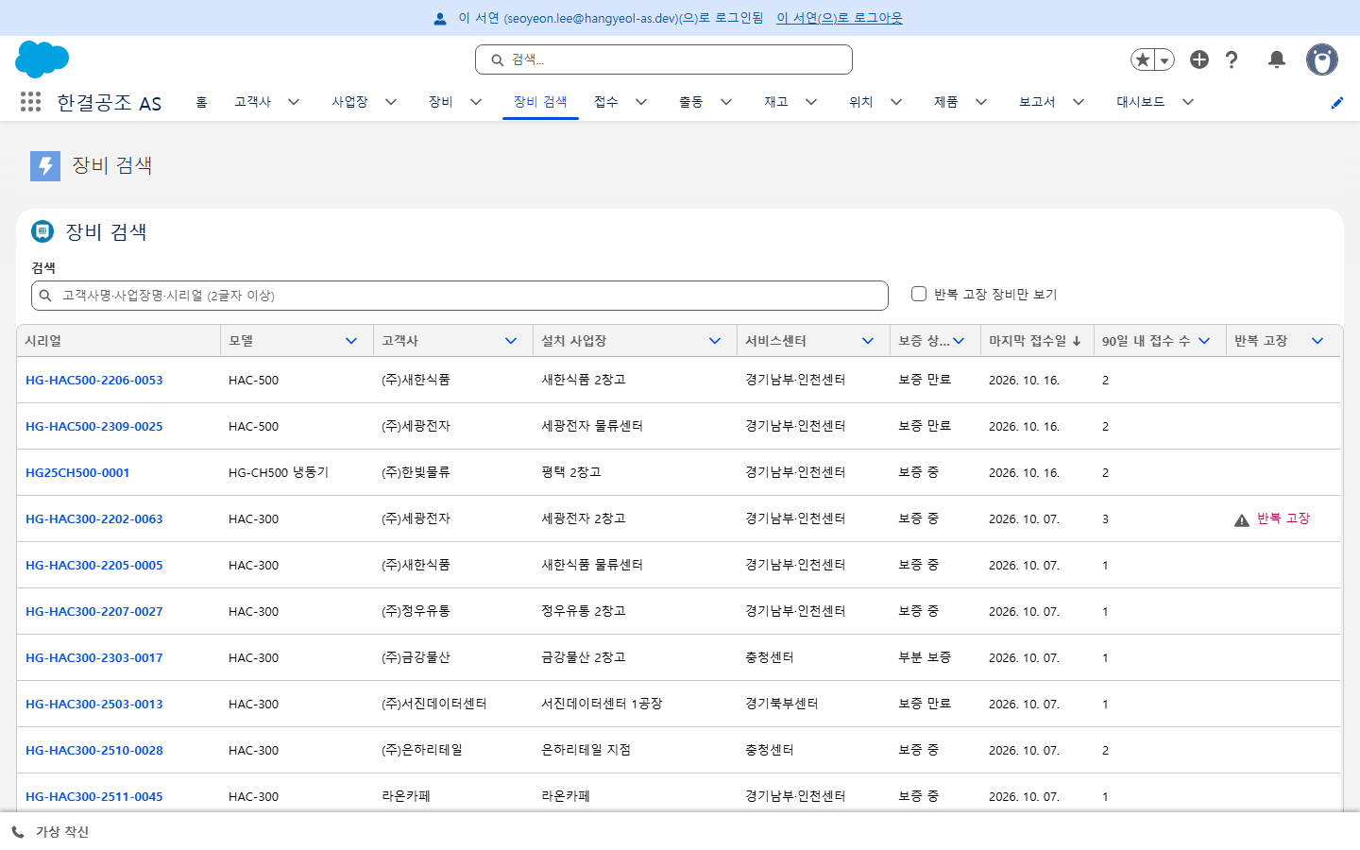
SC-01 통합 접수 (1/5) 장비 검색
Process
기능 개요 고객사·사업장·시리얼로 장비를 빨리 찾고 반복 고장 장비를 바로 알아봄 (앱 탭 "장비 검색").
Display
Description
■ 화면 정보
화면명
통합 접수 (1/5) 장비 검색
구분
A. 접수 · 장비
대상 사용자
상담원 · 센터장 (캡처: 이서연)
관련 객체
Asset, CustomerSite__c, Account
관련 인터페이스
—
■ 주요 기능 · 버튼 동작
• 검색어 2글자 이상 → 고객사·사업장·시리얼 검색, 20건씩 쪽 이동
• 기본 정렬 마지막 접수일 내림차순, 열 머리글 클릭 = 서버 정렬
• 반복 고장 장비는 경고 배지·행 강조, "반복 고장 장비만 보기"
• 시리얼 클릭 → 장비 요약 팝업(2/5)
■ 입력 · 출력 항목
입력: 검색어, 반복 고장만 / 출력: 시리얼, 모델(없으면 "모델 미지정"), 고객사, 설치 사업장, 서비스센터, 보증 상태, 마지막 접수일, 90일 내 접수 수, 반복 고장
■ 관련 프로그램
[LWC] assetSearch
[Apex] AssetSearchController (with sharing, USER_MODE)
[FlexiPage·Tab] HG_AssetSearch
한결공조 AS 관리 시스템 | 기능 및 화면 설계서
10

Slide 11
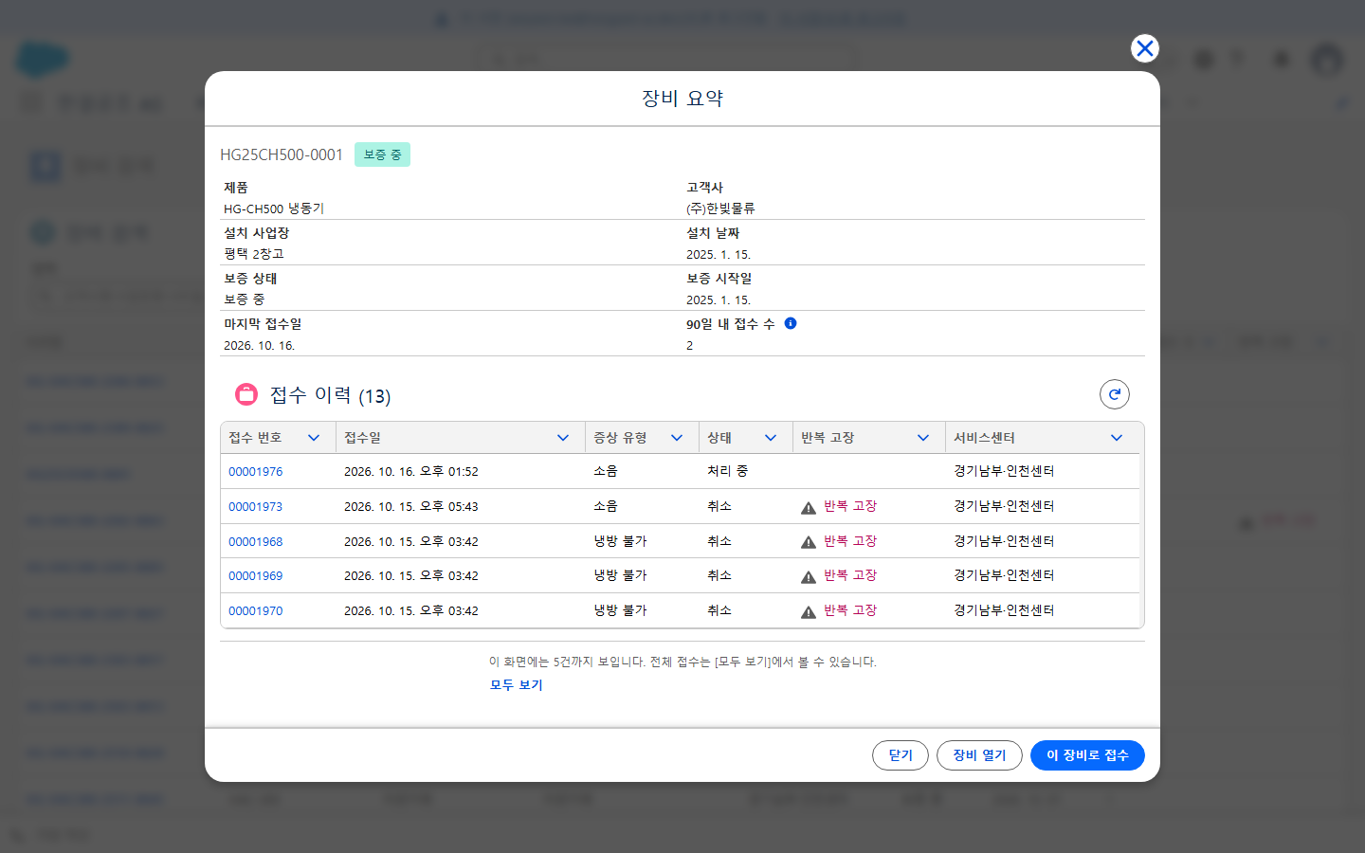
SC-01 통합 접수 (2/5) 장비 요약 팝업
Process
기능 개요 장비를 열지 않고 보증·반복 고장·접수 이력을 확인하고 바로 접수로 넘어감.
Display
Description
■ 화면 정보
화면명
통합 접수 (2/5) 장비 요약 팝업
구분
A. 접수 · 장비
대상 사용자
상담원 · 센터장 (캡처: 이서연)
관련 객체
Asset, Case
관련 인터페이스
—
■ 주요 기능 · 버튼 동작
• 보증 상태 배지, 모델 없으면 "모델 미지정" 배지, 반복 고장 경고
• 접수 이력 5건 + 안내 문구, [모두 보기] → 표준 관련 목록
• [닫기] / [장비 열기] 장비 상세(SC-04) / [이 장비로 접수] 접수 작성 팝업(장비만 채움, 접수 생성 권한자만)
■ 입력 · 출력 항목
출력: 시리얼, 제품, 고객사, 설치 사업장, 설치 날짜, 보증 상태·시작일, 마지막 접수일, 90일 내 접수 수, 접수 이력(번호·접수일·증상·상태·반복 고장·서비스센터)
■ 관련 프로그램
[LWC] assetSummaryModal ⊃ assetSummary ⊃ assetRecentCases
[Apex] AssetDetailController
한결공조 AS 관리 시스템 | 기능 및 화면 설계서
11

Slide 12
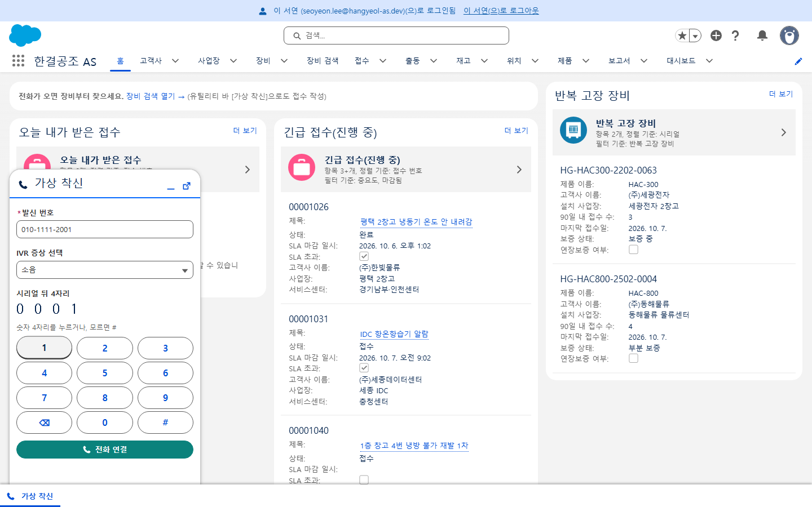
SC-01 통합 접수 (3/5) 가상 착신 패널
Process
기능 개요 실제 CTI 대신 착신 정보(발신 번호·IVR 증상·시리얼 뒤 4자리)를 넣어 접수 작성 팝업을 띄움 (유틸리티 바 "가상 착신").
Display
Description
■ 화면 정보
화면명
통합 접수 (3/5) 가상 착신 패널
구분
A. 접수 · 장비
대상 사용자
상담원 · 관리자 (캡처: 이서연)
관련 객체
CustomerSite__c, Account, Asset
관련 인터페이스
— (실제 운영은 Service Cloud Voice/Open CTI)
■ 주요 기능 · 버튼 동작
• 발신 번호(숫자만 비교) + IVR 증상 선택 + 시리얼 뒤 4자리 키패드(# = 모름)
• [전화 연결] → 발신자 찾기: 사업장 현장 번호 → 보조 연락처 → 고객사 대표 번호
• 시리얼 4자리는 찾은 범위 안에서만 장비 확정
• 클래스 접근이 없는 사용자(기사)는 안내만 표시
■ 입력 · 출력 항목
입력: 발신 번호(필수), IVR 증상 선택, 시리얼 뒤 4자리
■ 관련 프로그램
[LWC] callSimulator
[Apex] CallIntakeController → CallerMatchService (SOSL IN PHONE FIELDS)
[FlexiPage] HG_AS_UtilityBar
한결공조 AS 관리 시스템 | 기능 및 화면 설계서
12

Slide 13
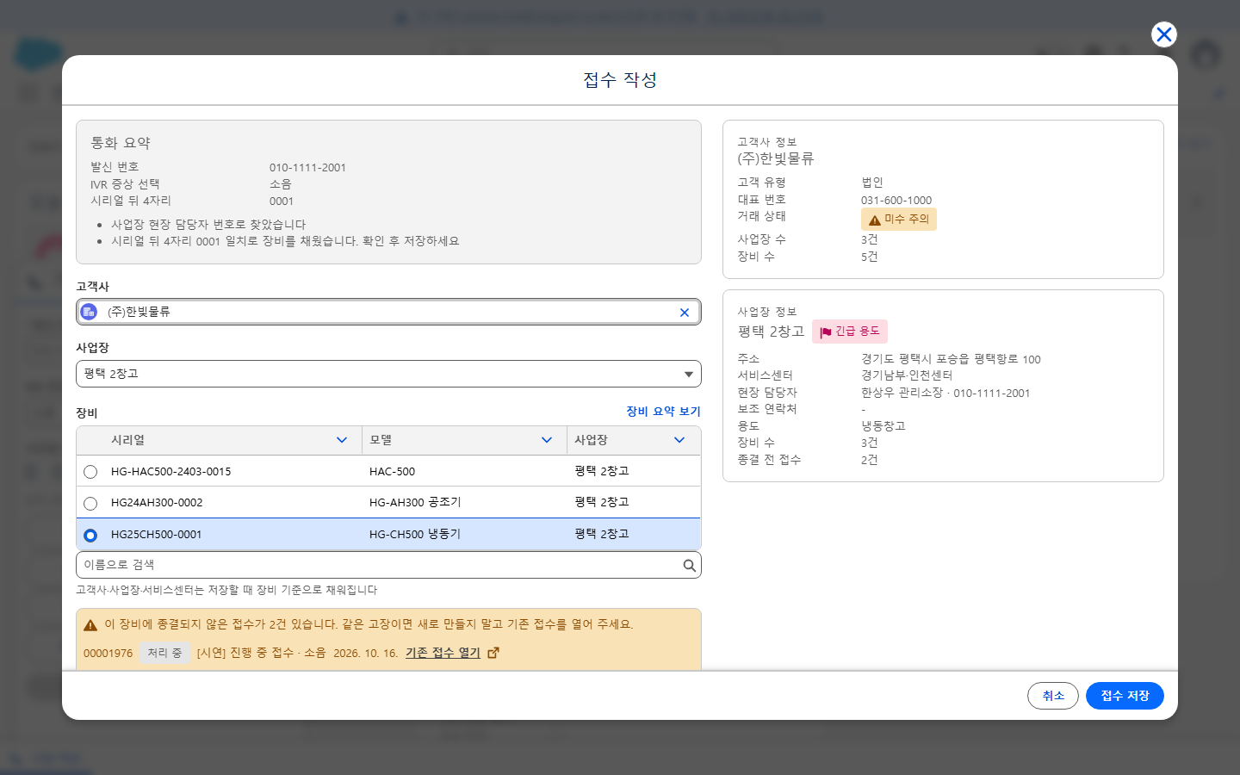
SC-01 통합 접수 (4/5) 접수 작성 팝업 · 카드
Process
기능 개요 착신 판정 결과로 고객사·사업장·장비를 채우고, 오른쪽 카드로 거래 상태·긴급 용도를 보며 상담원이 확인 후 저장 (자동 저장 없음).
Display
Description
■ 화면 정보
화면명
통합 접수 (4/5) 접수 작성 팝업 · 카드
구분
A. 접수 · 장비
대상 사용자
상담원 · 관리자 (캡처: 이서연)
관련 객체
Case, Asset, Account, CustomerSite__c
관련 인터페이스
—
■ 주요 기능 · 버튼 동작
• 통화 요약: 발신 번호·IVR 증상·시리얼 뒤 4자리 + 판정 결과 문장
• 1건 → 채움 / 여러 건 → 후보 / 없음 → 검색, [장비 요약 보기] 접기·펴기
• 고객사 카드: 고객 유형·대표 번호·거래 상태(미수 주의 배지)·사업장 수·장비 수
• 사업장 카드: 주소·서비스센터·현장 담당자·용도(냉동창고·서버실 = "긴급 용도")·종결 전 접수 수
• [취소] / [접수 저장] → 새 접수 화면, 할당 규칙으로 센터 Queue 소유
■ 입력 · 출력 항목
입력: 고객사, 사업장, 장비(라디오), 증상 유형, 제목, 설명 / 저장: 경로 전화·발신 번호(CallerPhone__c)·증상·제목·설명·장비
■ 관련 프로그램
[LWC] caseIntakeModal ⊃ intakeContextCards, assetSummary
[Apex] CallIntakeController, IntakeContextService (USER_MODE)
[Flow] Case_BeforeSave_FillFromAsset · [할당 규칙] HG_CaseByServiceCenter
한결공조 AS 관리 시스템 | 기능 및 화면 설계서
13

Slide 14
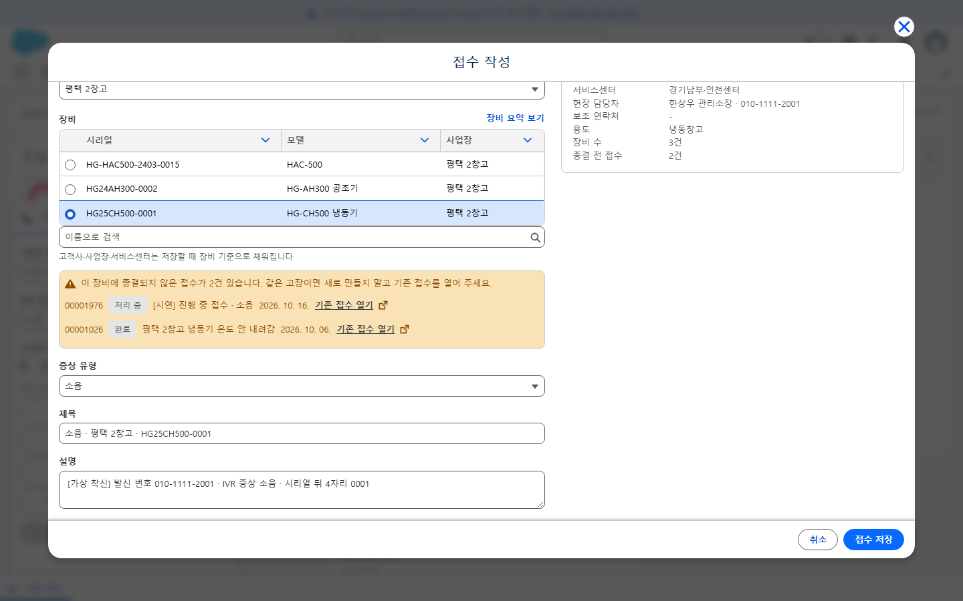
SC-01 통합 접수 (5/5) 중복 경고 · 제목
Process
기능 개요 고른 장비에 종결되지 않은 접수가 있으면 경고(BR-11). 같은 고장이면 기존 접수를 열도록 안내하고 저장은 막지 않음.
Display
Description
■ 화면 정보
화면명
통합 접수 (5/5) 중복 경고 · 제목
구분
A. 접수 · 장비
대상 사용자
상담원 · 관리자 (캡처: 이서연)
관련 객체
Case
관련 인터페이스
—
■ 주요 기능 · 버튼 동작
• 경고: "이 장비에 종결되지 않은 접수가 N건 있습니다. 같은 고장이면 새로 만들지 말고 기존 접수를 열어 주세요."
• 종결·취소 제외, 완료 포함. 건마다 번호·상태·제목·접수일·[기존 접수 열기](새 탭)
• 제목 기본값 "{증상} · {사업장} · {시리얼}", 직접 고치면 그 값 유지
• 설명 기본값: 가상 착신 발신 번호·IVR 증상·시리얼 뒤 4자리
■ 입력 · 출력 항목
입력: 증상 유형(IVR 값 기본), 제목, 설명 / 출력: 종결 전 접수 목록
■ 관련 프로그램
[LWC] caseIntakeModal
[Apex] CallIntakeController.getOpenCases
한결공조 AS 관리 시스템 | 기능 및 화면 설계서
14

Slide 15
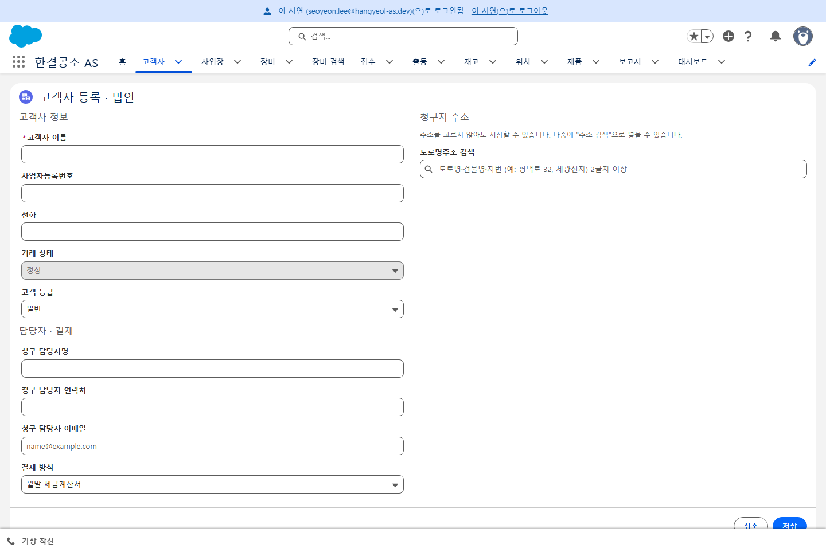
SC-02 고객사·사업장 (1/5) 고객사 등록
Process
기능 개요 고객사 "새로 만들기"를 유형별 등록 화면으로 재정의 (데스크톱, 모바일은 표준).
Display
Description
■ 화면 정보
화면명
고객사·사업장 (1/5) 고객사 등록
구분
B. 고객사 · 사업장
대상 사용자
상담원 · 센터장 (캡처: 이서연)
관련 객체
Account
관련 인터페이스
IF-07 도로명주소 검색
■ 주요 기능 · 버튼 동작
• 고객 유형(법인·개인·개인사업자·대리점) 선택 → 제목에 유형 표시
• 개인은 사업자등록번호 숨김, 형식·대리점 규칙은 검증 규칙
• 청구지 주소: 도로명주소 검색(선택), 나중에 "주소 검색"으로 넣을 수 있음
• [저장] → 새 고객사 화면 / [취소] → 입력 초기화
■ 입력 · 출력 항목
입력: 고객 유형, 고객사 이름(필수), 사업자등록번호, 전화, 거래 상태, 고객 등급, 청구 담당자명·연락처·이메일, 결제 방식, 청구지 주소
■ 관련 프로그램
[Aura] accountNewOverride ⊃ [LWC] accountNew ⊃ addressSearch
[Apex] AddressSearchController (Named Credential HG_JusoApi)
한결공조 AS 관리 시스템 | 기능 및 화면 설계서
15

Slide 16
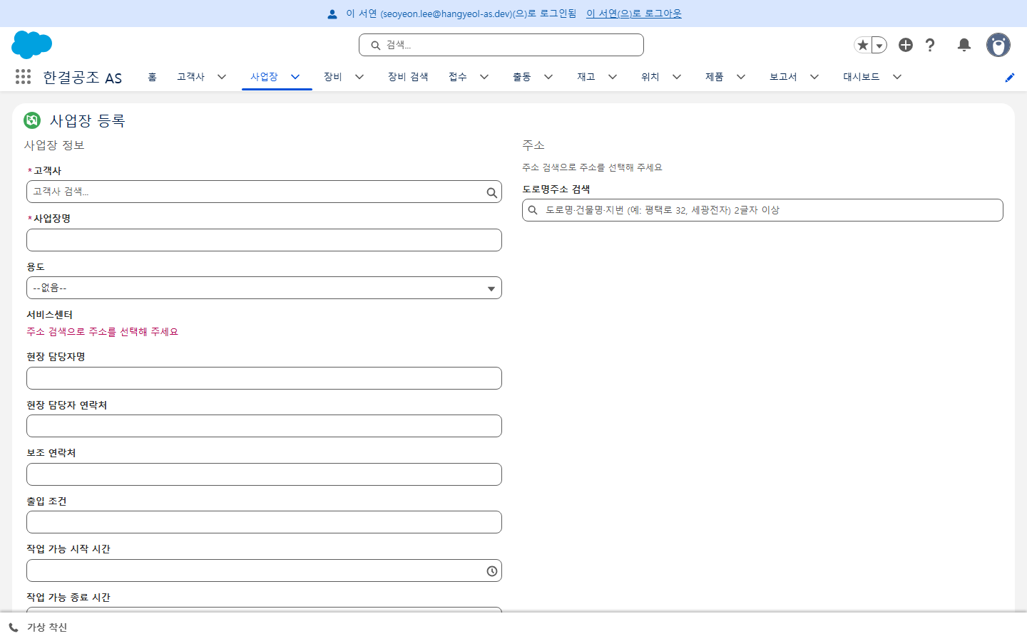
SC-02 고객사·사업장 (2/5) 사업장 등록
Process
기능 개요 사업장 "새로 만들기"를 주소 검색이 들어간 등록 화면으로 재정의. 서비스센터는 고르지 않고 주소로 자동 지정.
Display
Description
■ 화면 정보
화면명
고객사·사업장 (2/5) 사업장 등록
구분
B. 고객사 · 사업장
대상 사용자
상담원 · 센터장 (캡처: 이서연)
관련 객체
CustomerSite__c, Account
관련 인터페이스
IF-07 도로명주소 검색
■ 주요 기능 · 버튼 동작
• 고객사 관련 목록에서 열면 고객사 자동 입력
• 주소 필수: 도로명주소 검색 → 상세주소
• 저장 시 트리거가 행정구역 코드 → 서비스센터 지정, 매핑 없는 주소는 저장 거부
• 서비스센터 필드는 모든 권한 집합에서 읽기 전용
■ 입력 · 출력 항목
입력: 고객사, 사업장명, 용도, 현장 담당자·연락처, 보조 연락처, 출입 조건, 작업 가능 시간, 계약 SLA, 주소 / 출력: 서비스센터
■ 관련 프로그램
[Aura] customerSiteNewOverride ⊃ [LWC] customerSiteNew ⊃ addressSearch
[Apex] CustomerSiteTriggerHandler (ServiceCenterMapping__mdt)
한결공조 AS 관리 시스템 | 기능 및 화면 설계서
16

Slide 17
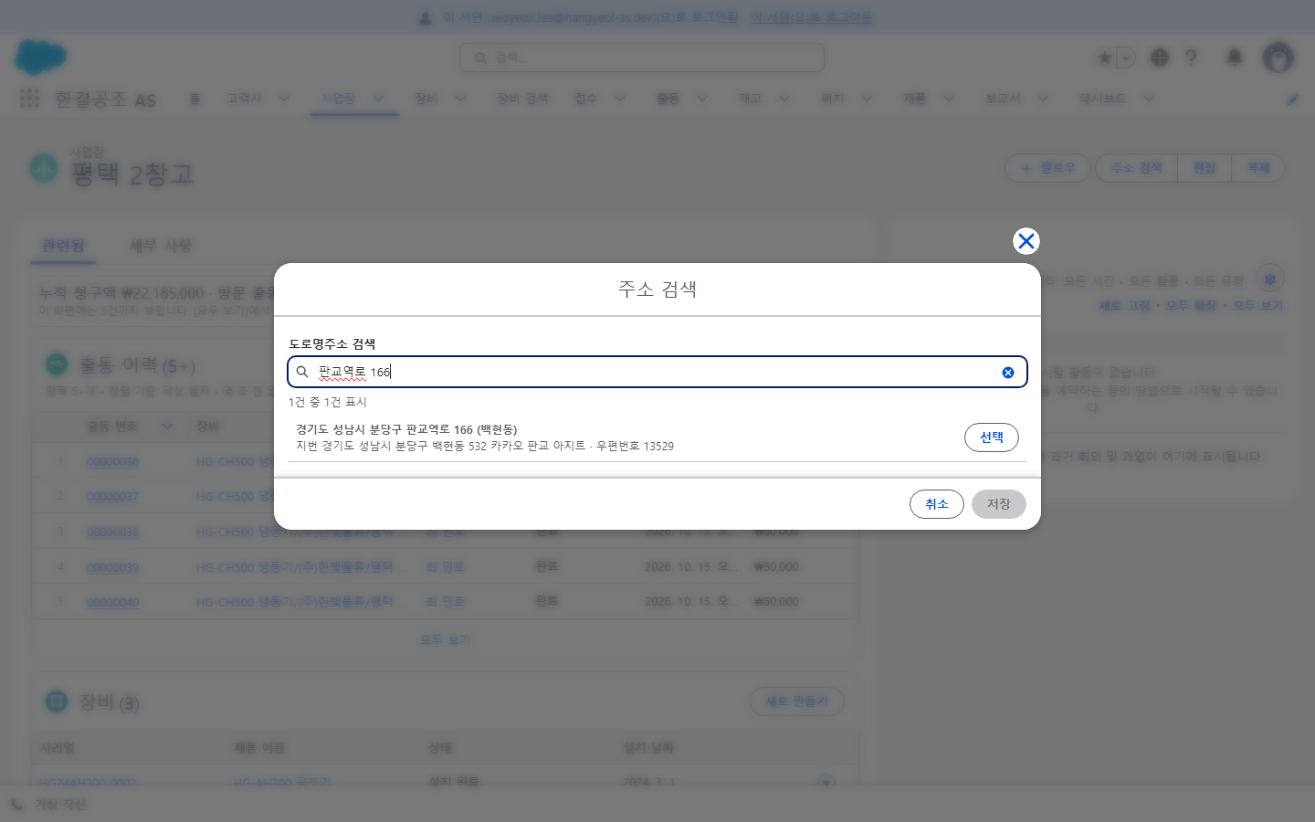
SC-02 고객사·사업장 (3/5) 주소 검색 (빠른 작업)
Process
기능 개요 사업장·고객사 레코드의 빠른 작업 [주소 검색]으로 주소를 바꿈.
Display
Description
■ 화면 정보
화면명
고객사·사업장 (3/5) 주소 검색 (빠른 작업)
구분
B. 고객사 · 사업장
대상 사용자
상담원 · 센터장 (캡처: 이서연)
관련 객체
CustomerSite__c, Account
관련 인터페이스
IF-07 도로명주소 검색
■ 주요 기능 · 버튼 동작
• 검색어 2글자 이상, Enter = 바로 검색, 결과 10건씩 [더 보기]
• [선택] → 상세주소 입력 → [저장] (사업장은 서비스센터 자동 재지정)
• 승인키 만료·서버 오류는 안내 문구
■ 입력 · 출력 항목
입력: 도로명주소 검색어, 상세주소 / 출력: 도로명주소, 지번, 우편번호
■ 관련 프로그램
[LWC] addressEditAction ⊃ addressSearch
[Apex] AddressSearchController, CustomerSiteAddressService
한결공조 AS 관리 시스템 | 기능 및 화면 설계서
17

Slide 18
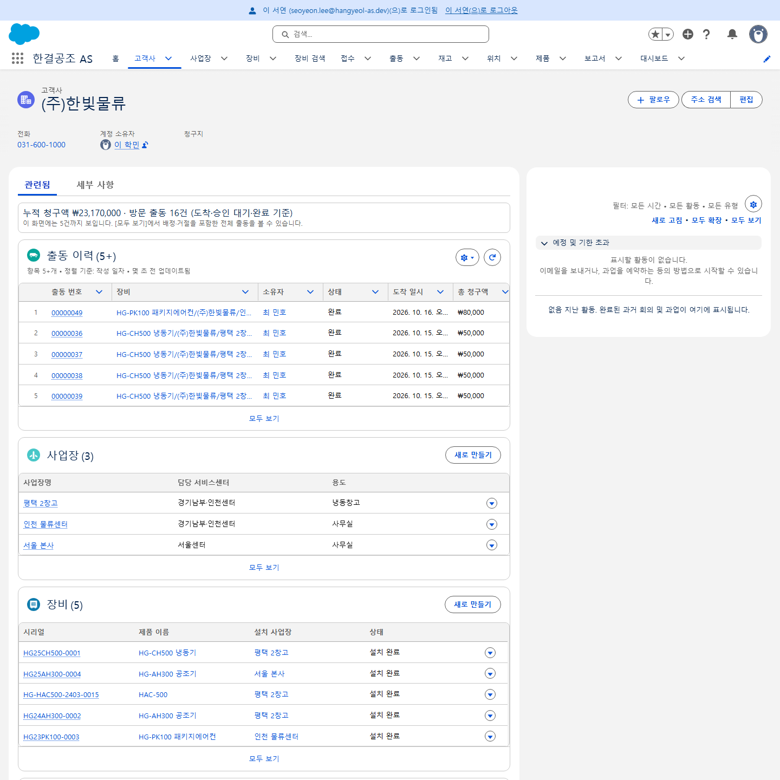
SC-02 고객사·사업장 (4/5) 고객사 상세 · 출동 이력
Process
기능 개요 고객사 레코드 페이지 "관련됨" 탭 맨 위에 출동 요약과 출동 이력. 고객사 전체의 방문 실적과 청구액을 바로 봄.
Display
Description
■ 화면 정보
화면명
고객사·사업장 (4/5) 고객사 상세 · 출동 이력
구분
B. 고객사 · 사업장
대상 사용자
상담원 · 센터장 · 관리자 (캡처: 이서연)
관련 객체
Account, WorkOrder, CustomerSite__c, Asset, Case
관련 인터페이스
—
■ 주요 기능 · 버튼 동작
• 출동 요약: "누적 청구액 ₩N · 방문 출동 N건 (도착·승인 대기·완료 기준)"
• 출동 이력(동적 관련 목록, 최신 5건) + [모두 보기] = 배정·거절 포함 전체
• 사업장·장비·접수 관련 목록, 하이라이트 [주소 검색]·[편집]
• 기사는 고객사 오브젝트 권한이 없어 이 화면을 보지 않음
■ 입력 · 출력 항목
출력: 누적 청구액(TotalWorkOrderCharge__c), 방문 출동 수(VisitedWorkOrderCount__c), 출동 번호·장비·소유자·상태·도착 일시·총 청구액
■ 관련 프로그램
[FlexiPage] HG_AccountRecordPage (앱 기본)
[LWC] workOrderChargeSummary
[Apex] WorkOrderChargeService (WorkOrderTriggerHandler)
한결공조 AS 관리 시스템 | 기능 및 화면 설계서
18

Slide 19
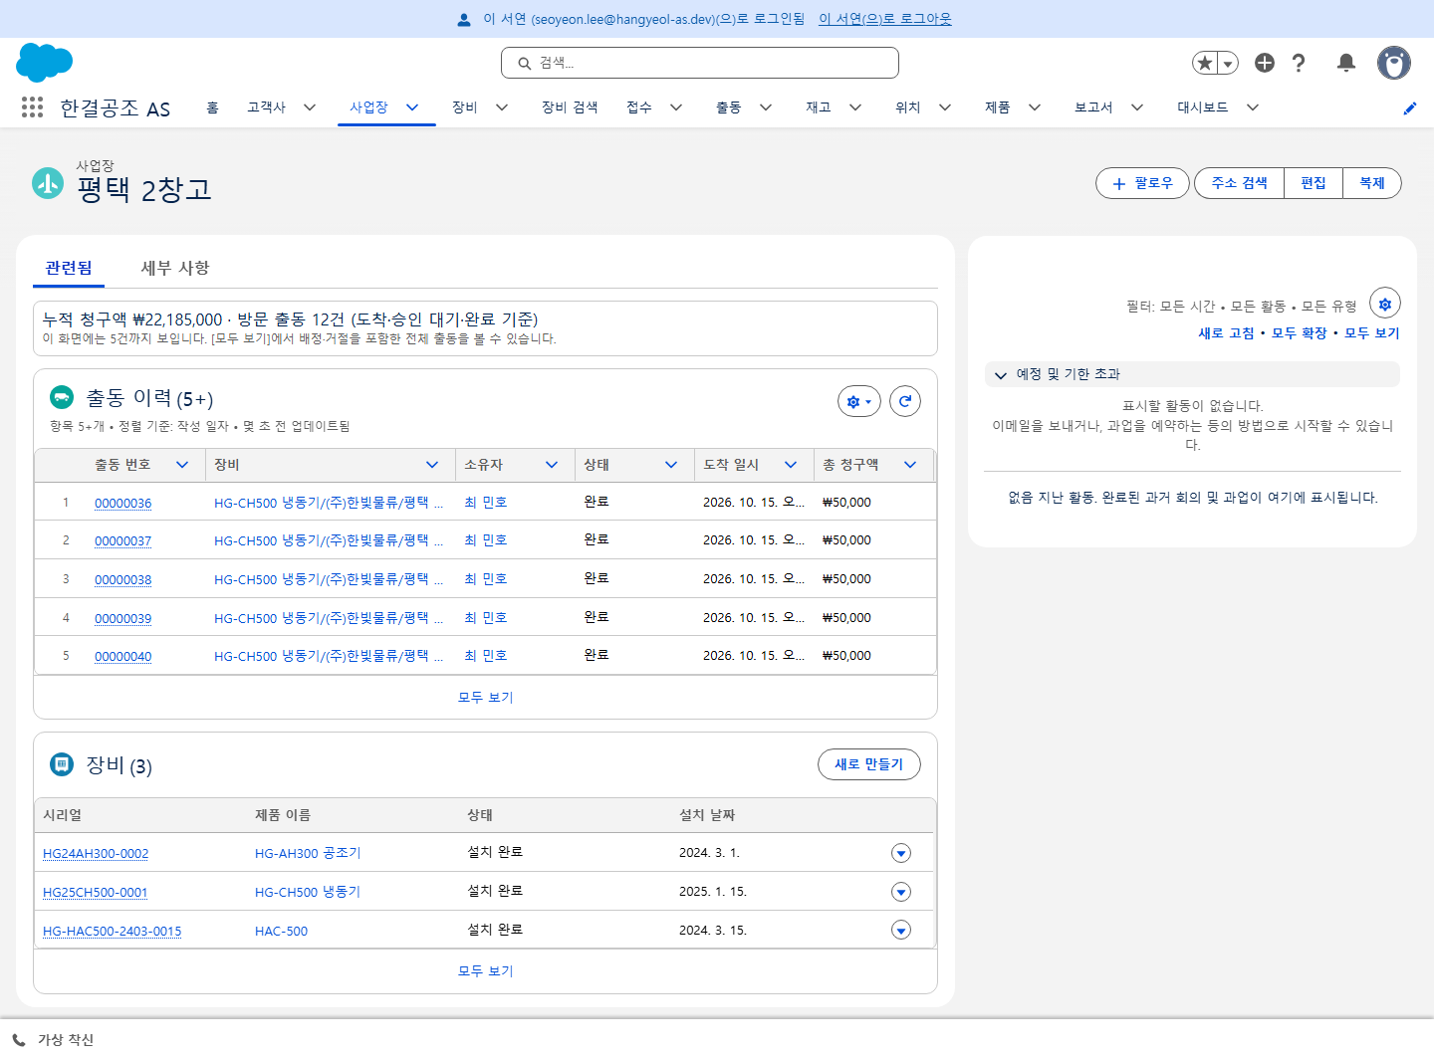
SC-02 고객사·사업장 (5/5) 사업장 상세 · 출동 이력
Process
기능 개요 사업장 레코드 페이지도 같은 구성: 출동 요약 → 출동 이력 → 장비.
Display
Description
■ 화면 정보
화면명
고객사·사업장 (5/5) 사업장 상세 · 출동 이력
구분
B. 고객사 · 사업장
대상 사용자
상담원 · 센터장 · 관리자 (캡처: 이서연)
관련 객체
CustomerSite__c, WorkOrder, Asset
관련 인터페이스
—
■ 주요 기능 · 버튼 동작
• 출동 요약(사업장 기준 누적 청구액·방문 출동 수)
• 출동 이력 최신 5건 + [모두 보기]
• 장비 관련 목록 [새로 만들기]
• 하이라이트 [팔로우]·[주소 검색]·[편집]·[복제]
■ 입력 · 출력 항목
출력: 누적 청구액, 방문 출동 수, 출동 번호·장비·소유자·상태·도착 일시·총 청구액, 장비 시리얼·제품·상태·설치 날짜
■ 관련 프로그램
[FlexiPage] HG_CustomerSiteRecordPage (앱 기본)
[LWC] workOrderChargeSummary
한결공조 AS 관리 시스템 | 기능 및 화면 설계서
19

Slide 20
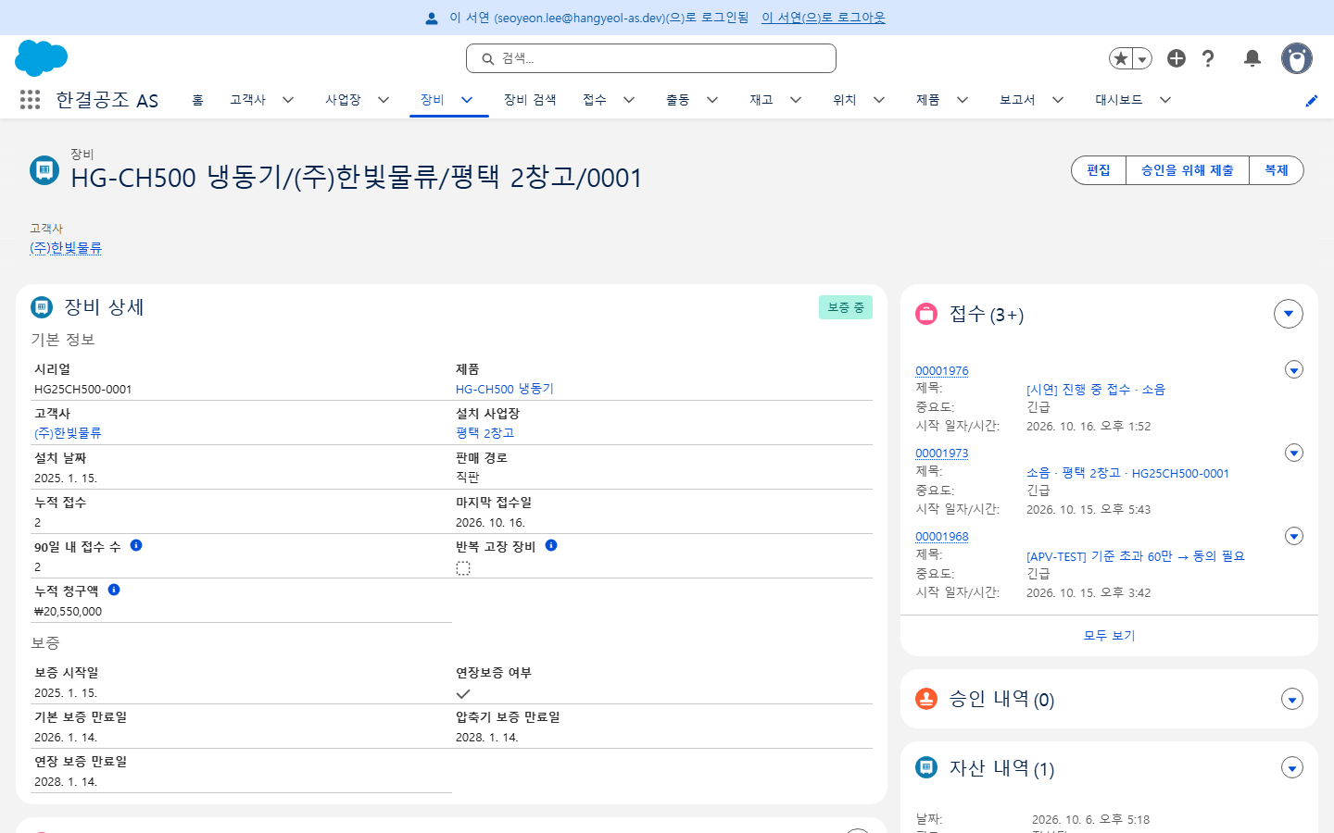
SC-04 장비 상세 (1/2) 장비 카드 · 보증
Process
기능 개요 접수 전에 장비의 보증 상태·부품별 만료일·누적 실적을 한 카드에서 확인.
Display
Description
■ 화면 정보
화면명
장비 상세 (1/2) 장비 카드 · 보증
구분
A. 접수 · 장비
대상 사용자
상담원 · 센터장 (캡처: 이서연)
관련 객체
Asset, Case
관련 인터페이스
—
■ 주요 기능 · 버튼 동작
• 보증 상태 배지(보증 중/부분 보증/보증 만료/미확정)
• 기본 정보: 시리얼·제품·고객사·설치 사업장·설치 날짜·판매 경로
• 누적 접수·마지막 접수일·90일 내 접수 수·반복 고장·누적 청구액(도움말 아이콘)
• 보증: 시작일·연장보증 여부·기본·압축기·연장 만료일
• 레코드 변경 시 자동 갱신(LDS)
■ 입력 · 출력 항목
출력: 위 항목 전부 읽기 전용 (집계 필드는 트리거·Batch가 계산)
■ 관련 프로그램
[LWC] assetDetail
[Apex] AssetDetailController
[FlexiPage] HG_AssetRecordPage (앱 기본 장비 페이지)
한결공조 AS 관리 시스템 | 기능 및 화면 설계서
20

Slide 21
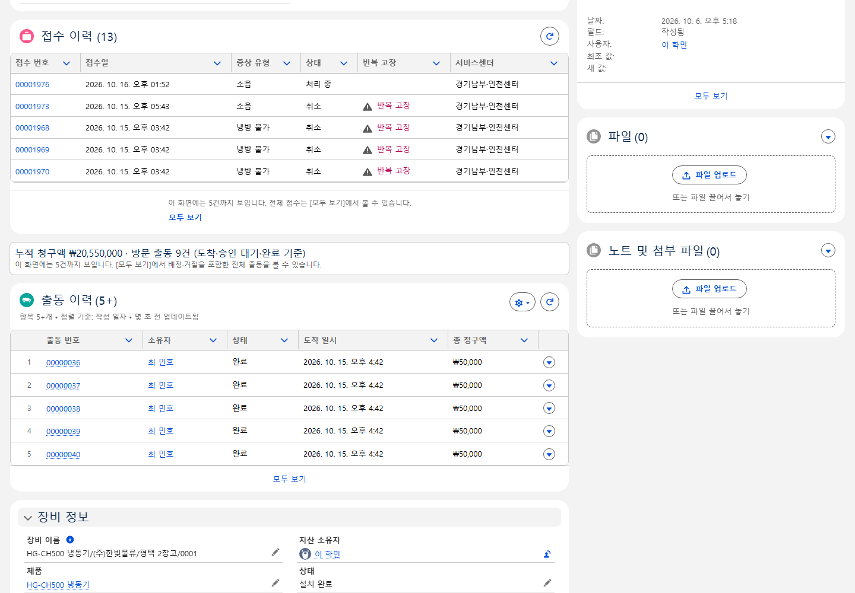
SC-04 장비 상세 (2/2) 접수 이력 · 출동 요약 · 출동 이력
Process
기능 개요 장비의 접수 이력과 출동 이력을 이어서 봄. 반복 고장 여부와 지금까지 청구액을 함께 판단.
Display
Description
■ 화면 정보
화면명
장비 상세 (2/2) 접수 이력 · 출동 요약 · 출동 이력
구분
A. 접수 · 장비
대상 사용자
상담원 · 센터장 (캡처: 이서연)
관련 객체
Asset, Case, WorkOrder
관련 인터페이스
—
■ 주요 기능 · 버튼 동작
• 접수 이력 최신 5건(반복 고장 경고 표시) + 안내 문구 + [모두 보기]
• 출동 요약: 누적 청구액 · 방문 출동 N건 (도착·승인 대기·완료 기준)
• 출동 이력(동적 관련 목록 5건): 출동 번호·소유자·상태·도착 일시·총 청구액
• [모두 보기] = 배정·거절을 포함한 전체 출동
■ 입력 · 출력 항목
출력: 접수 번호·접수일·증상 유형·상태·반복 고장·서비스센터 / 출동 번호·소유자·상태·도착 일시·총 청구액
■ 관련 프로그램
[LWC] assetRecentCases, workOrderChargeSummary
[Apex] AssetDetailController, WorkOrderChargeService
한결공조 AS 관리 시스템 | 기능 및 화면 설계서
21

Slide 22
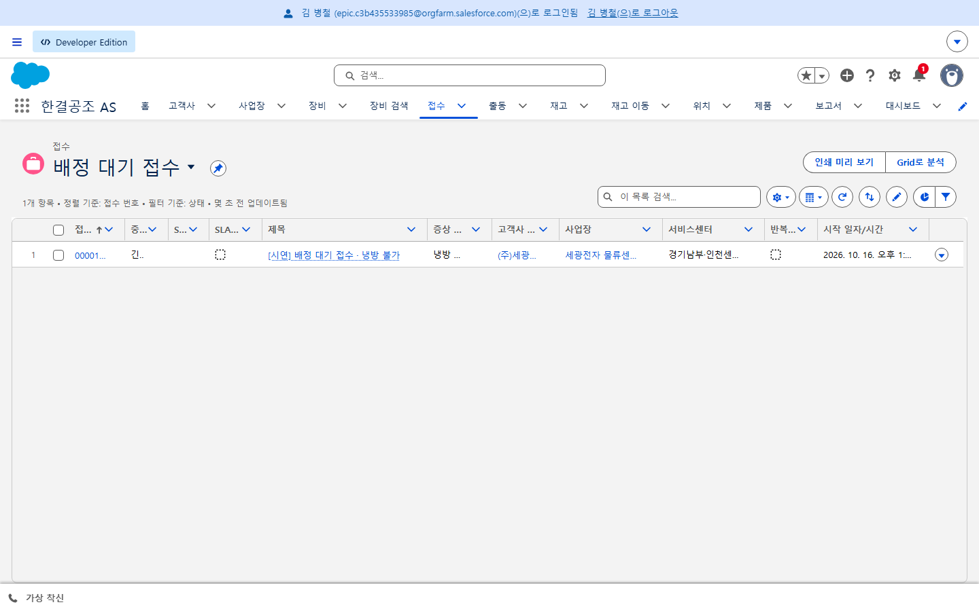
SC-07 배정 (1/4) 배정 대기 접수 목록
Process
기능 개요 배정 보드는 부분 구현: 목록 보기 "배정 대기 접수"(센터장 홈에도 표시) + 접수 [기사 배정]. SLA 순 정렬·기사 일정·자격 확인은 없음.
Display
Description
■ 화면 정보
화면명
배정 (1/4) 배정 대기 접수 목록
구분
C. 배정 · 출동
대상 사용자
센터장 (캡처: 김병철)
관련 객체
Case
관련 인터페이스
—
■ 주요 기능 · 버튼 동작
• 필터: 상태 = 접수, 공유: 센터장 역할
• 열: 접수 번호·중요도·SLA 마감·SLA 초과·제목·증상·고객사·사업장·서비스센터·반복 고장·시작 일자
• 접수 번호 클릭 → 접수 화면에서 [기사 배정]
■ 입력 · 출력 항목
출력: 위 열
■ 관련 프로그램
[ListView] Case.HG_AwaitingDispatch
[Queue] 센터 Queue + 공유 규칙(접수 2)
한결공조 AS 관리 시스템 | 기능 및 화면 설계서
22

Slide 23
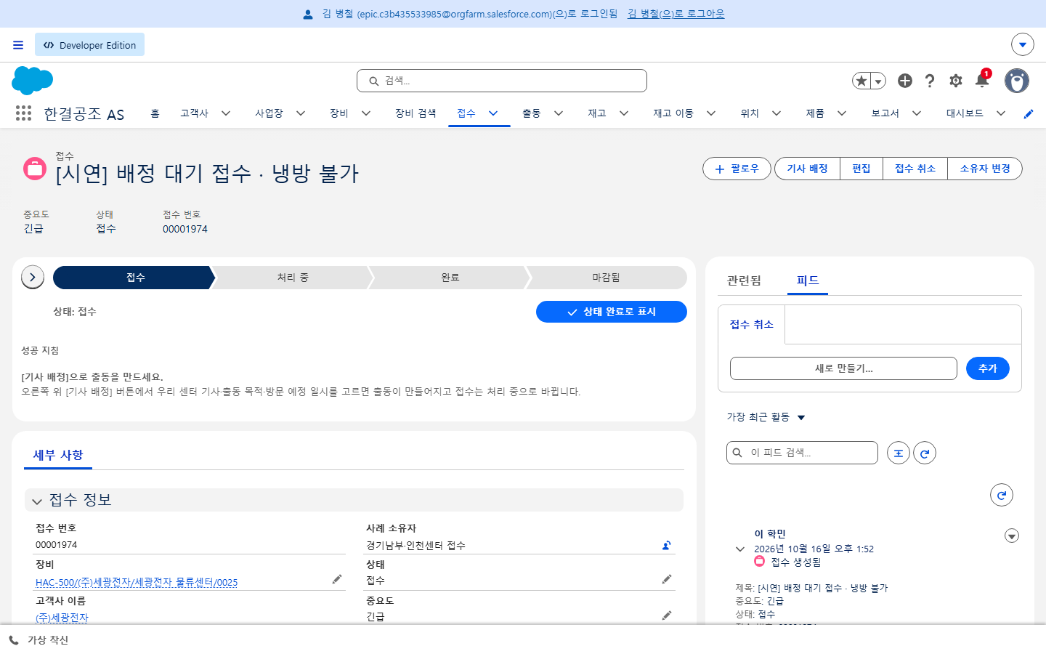
SC-07 배정 (2/4) 접수 화면 · 접수 경로 안내 (접수)
Process
기능 개요 접수 레코드 페이지. 첫 버튼이 [기사 배정]이고, 접수 경로(Path) "접수" 단계에서 다음 할 일을 안내.
Display
Description
■ 화면 정보
화면명
배정 (2/4) 접수 화면 · 접수 경로 안내 (접수)
구분
C. 배정 · 출동
대상 사용자
센터장 · 상담원 (캡처: 김병철)
관련 객체
Case
관련 인터페이스
—
■ 주요 기능 · 버튼 동작
• 하이라이트: [팔로우]·[기사 배정](사용자 지정 권한 HG_DispatchWorkOrder일 때만)·[편집]·[접수 취소]·[소유자 변경]
• 경로: 접수 → 처리 중 → 완료 → 마감됨. "접수" 단계 안내 "[기사 배정]으로 출동을 만드세요." + 기사·목적·일시를 고르면 처리 중
• 출동 관련 목록 [새로 만들기] 숨김 — 출동은 [기사 배정]으로만
• [접수 취소] = 화면 Flow(취소 사유 필수)
■ 입력 · 출력 항목
출력: 접수 정보·내용·SLA 섹션, 피드
■ 관련 프로그램
[FlexiPage] HG_CaseRecordPage
[PathAssistant] Case_Status
[Flow] Case_Screen_Cancel
한결공조 AS 관리 시스템 | 기능 및 화면 설계서
23

Slide 24
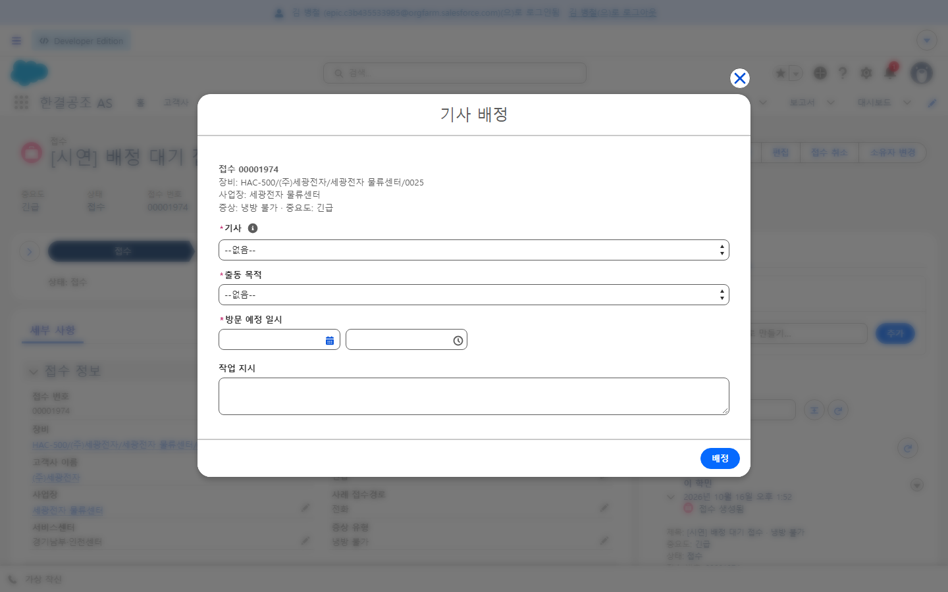
SC-07 배정 (3/4) [기사 배정]
Process
기능 개요 접수에서 출동을 만드는 유일한 경로. 우리 센터 기사를 고르고 방문 일정을 정하면 출동 생성 + 접수 처리 중.
Display
Description
■ 화면 정보
화면명
배정 (3/4) [기사 배정]
구분
C. 배정 · 출동
대상 사용자
센터장 · 관리자 (캡처: 김병철)
관련 객체
Case, WorkOrder, User
관련 인터페이스
—
■ 주요 기능 · 버튼 동작
• 접수 요약(번호·장비·사업장·증상·중요도)
• 기사 목록 = HG_Technician 권한 집합 + 실행 사용자 역할 아래(운영팀장은 전체)
• [배정] → 출동 생성(장비·고객사·사업장·서비스센터 복사, 소유자 기사, 상태 배정, 회차 +1, 출장비 = 기준값 VisitFee)
• 종결·취소 접수·권한 없음은 안내만, 같은 접수 다시 사용 가능(새 출동)
■ 입력 · 출력 항목
입력: 기사(필수), 출동 목적(필수), 방문 예정 일시(필수), 작업 지시
■ 관련 프로그램
[QuickAction] Case.HG_DispatchTechnician
[Flow] Case_Screen_DispatchTechnician
[Apex] DispatchService (invocable load·dispatch, SYSTEM_MODE + 권한 관문)
한결공조 AS 관리 시스템 | 기능 및 화면 설계서
24

Slide 25
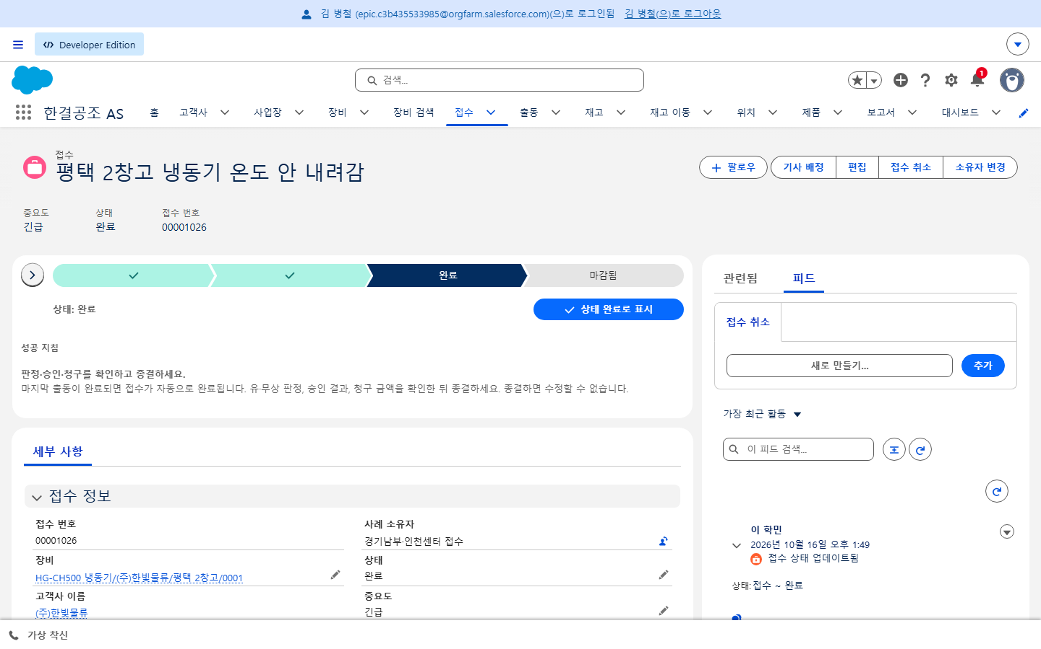
SC-07 배정 (4/4) 접수 경로 안내 (완료)
Process
기능 개요 마지막 열린 출동이 완료되면 접수가 자동으로 완료(BR-18). "완료" 단계 안내로 확인 후 종결하게 함.
Display
Description
■ 화면 정보
화면명
배정 (4/4) 접수 경로 안내 (완료)
구분
C. 배정 · 출동
대상 사용자
센터장 (캡처: 김병철)
관련 객체
Case, WorkOrder
관련 인터페이스
—
■ 주요 기능 · 버튼 동작
• 처리 중 → 완료 자동(열린 출동 0·완료 출동 1 이상), 완료 접수에 출동이 다시 생기면 처리 중
• 열린 출동이 있으면 완료·종결 불가(검증 규칙 OpenWorkOrders_BlockClose)
• 경로 "완료" 단계 안내: "판정·승인·청구를 확인하고 종결하세요. … 종결하면 수정할 수 없습니다."
• 센터장 홈 "종결 대기 접수" 목록에 표시
■ 입력 · 출력 항목
출력: 열린 출동 수(OpenWorkOrderCount__c)·완료 출동 수(CompletedWorkOrderCount__c), 상태
■ 관련 프로그램
[Apex] CaseWorkOrderStatsService (WorkOrderTriggerHandler 1.2)
[VR] Case.OpenWorkOrders_BlockClose
[PathAssistant] Case_Status
한결공조 AS 관리 시스템 | 기능 및 화면 설계서
25

Slide 26
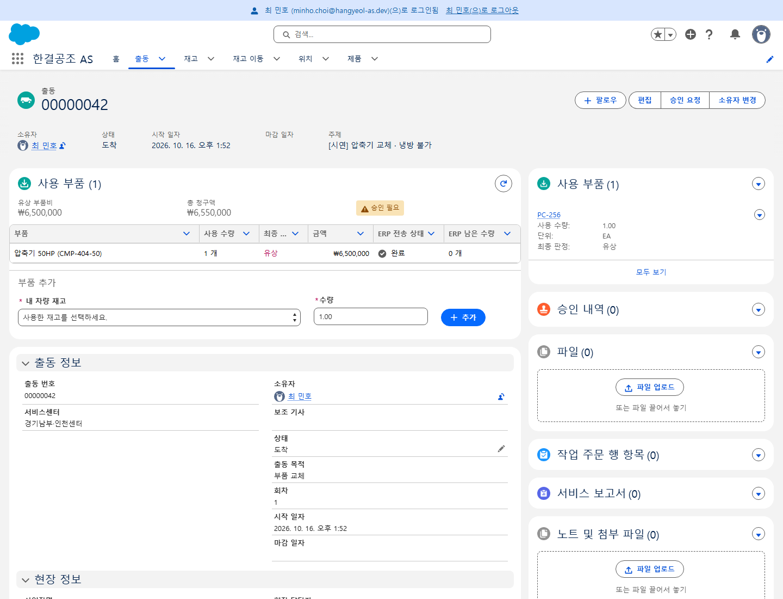
SC-09 출동 작업 입력 (사용 부품)
Process
기능 개요 기사가 출동 화면에서 자기 차량 재고로 사용 부품을 넣고 유·무상 판정·청구액·ERP 전송 상태를 확인.
Display
Description
■ 화면 정보
화면명
출동 작업 입력 (사용 부품)
구분
C. 배정 · 출동
대상 사용자
협력 기사 · 센터장 (캡처: 최민호)
관련 객체
WorkOrder, ProductConsumed, ProductItem
관련 인터페이스
IF-03 사용 부품 → ERP 차감
■ 주요 기능 · 버튼 동작
• 하이라이트(동적 작업): [편집]·[승인 요청]·[소유자 변경]
• 내 차량 재고만 목록, 남은 0은 선택 불가, 남은 수량 초과 거부
• [추가] → 트리거가 보증 기준으로 유·무상 판정, 유상 부품비·총 청구액 갱신, 승인 필요 배지
• ERP 전송 상태·ERP 남은 수량 표시(Queueable 전송, 실패 시 매시 재전송)
• 현장 정보는 출동 Formula(기사는 고객사·장비 권한 없음)
■ 입력 · 출력 항목
입력: 내 차량 재고, 수량 / 출력: 부품·사용 수량·최종 판정·금액·ERP 전송 상태·ERP 남은 수량, 유상 부품비·총 청구액
■ 관련 프로그램
[LWC] workOrderParts ⊃ partAddForm
[Apex] WorkOrderPartsController, VanStockService, WarrantyService, ErpInventoryService
[FlexiPage] HG_WorkOrderRecordPage
한결공조 AS 관리 시스템 | 기능 및 화면 설계서
26

Slide 27
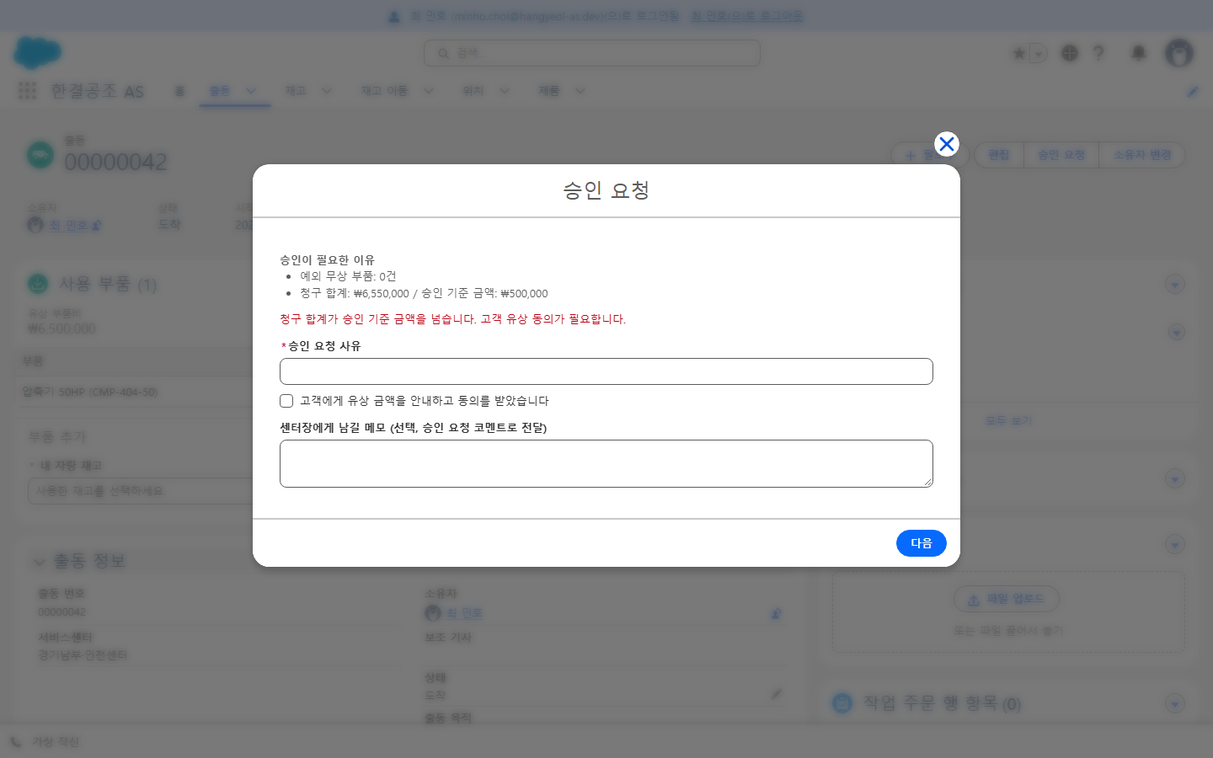
SC-10 승인 (1/2) 출동 [승인 요청]
Process
기능 개요 출동 빠른 작업 [승인 요청]: 승인이 필요한 이유를 보여 주고 사유·동의·메모를 받아 센터장 승인(AP1)에 제출.
Display
Description
■ 화면 정보
화면명
승인 (1/2) 출동 [승인 요청]
구분
D. 승인
대상 사용자
협력 기사 · 관리자 (캡처: 최민호)
관련 객체
WorkOrder
관련 인터페이스
—
■ 주요 기능 · 버튼 동작
• 승인 필요 이유: 예외 무상 부품 N건, 청구 합계 / 승인 기준 금액(ApprovalAmount)
• 기준 초과면 빨간 안내 + 고객 동의 체크 필수, 사유 필수(255자)
• [다음] → 요약(ApprovalSummary__c) 저장·제출, 제출 실패 시 저장도 되돌림
• 도착 아님·승인 불필요·이미 승인 대기는 안내만
■ 입력 · 출력 항목
입력: 승인 요청 사유, 고객 유상 동의, 센터장에게 남길 메모 / 출력: 예외 무상 건수, 청구 합계, 기준 금액
■ 관련 프로그램
[QuickAction] WorkOrder.HG_RequestApproval
[Flow] WorkOrder_Screen_RequestApproval → WorkOrder_Sub_SubmitApproval
[Approval] HG_WorkOrderApproval
한결공조 AS 관리 시스템 | 기능 및 화면 설계서
27

Slide 28
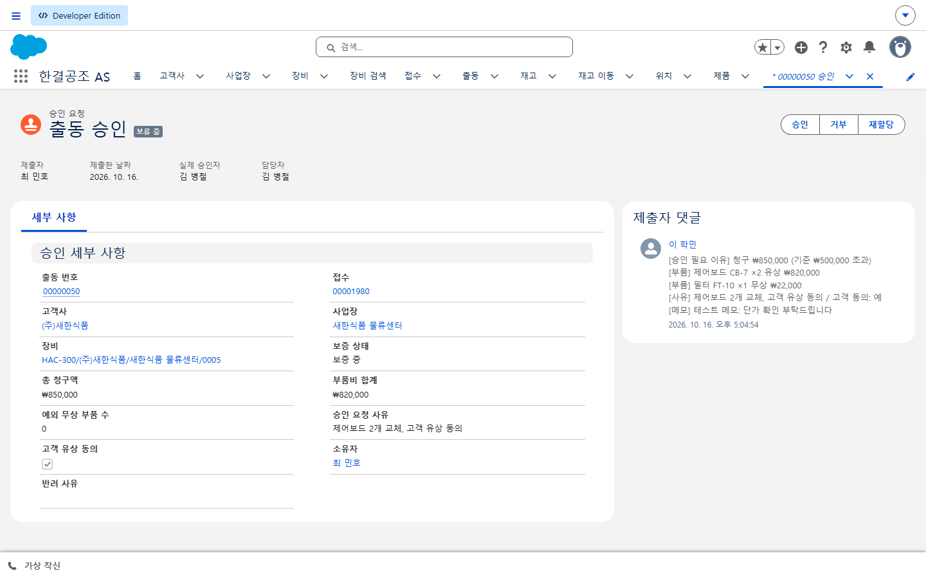
SC-10 승인 (2/2) 승인 화면 (승인 요청 요약)
Process
기능 개요 센터장이 승인할 항목(홈) 또는 메일 링크로 여는 표준 승인 화면. 판단에 필요한 값과 요약 댓글을 한 화면에.
Display
Description
■ 화면 정보
화면명
승인 (2/2) 승인 화면 (승인 요청 요약)
구분
D. 승인
대상 사용자
센터장 (승인자) · 관리자 (캡처: 관리자, 10/16)
관련 객체
ProcessInstanceWorkitem, WorkOrder
관련 인터페이스
—
■ 주요 기능 · 버튼 동작
• 승인 페이지 필드 13개: 출동·접수·고객사·사업장·장비·보증 상태·총 청구액·부품비 합계·예외 무상 부품 수·승인 요청 사유·고객 동의·소유자·반려 사유
• 제출자 댓글 = 승인 요청 요약(이유·부품별 줄·사유·고객 동의·메모)
• [승인]·[거부]·[재할당] → 출동 상태 도착 복귀 + 승인 상태 갱신 + 결과 메일
• 승인 대기 중 출동은 상태 승인 대기(PendingApproval)
■ 입력 · 출력 항목
입력: 승인/거부 의견 / 출력: 위 필드, 제출자·제출 날짜·실제 승인자
■ 관련 프로그램
[Approval] HG_WorkOrderApproval (승인 페이지 필드)
[Workflow] WorkOrder 필드 업데이트·메일 알림
[Email] HG_WO_ApprovalRequest·HG_WO_ApprovalResult
한결공조 AS 관리 시스템 | 기능 및 화면 설계서
28

Slide 29
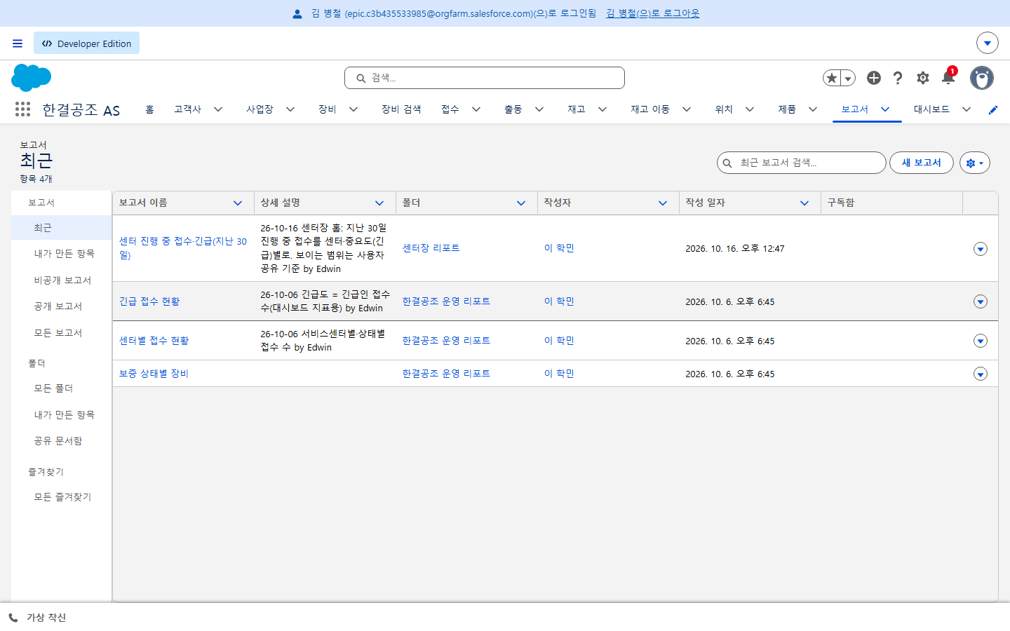
SC-12 운영 대시보드 (1/2) 리포트 탭
Process
기능 개요 앱 탭 "보고서". 폴더 "한결공조 운영 리포트"(3)와 "센터장 리포트"(1). 기사 프로필은 탭 숨김.
Display
Description
■ 화면 정보
화면명
운영 대시보드 (1/2) 리포트 탭
구분
E. 리포트 · 재고
대상 사용자
센터장 · 관리자 · 상담원 (캡처: 김병철)
관련 객체
Report
관련 인터페이스
—
■ 주요 기능 · 버튼 동작
• 센터 진행 중 접수·긴급(지난 30일) — 센터장 리포트
• 긴급 접수 현황 · 센터별 접수 현황 · 보증 상태별 장비
• 보고서 열기 → 필터·차트, 공유는 폴더 단위(센터장 역할)
■ 입력 · 출력 항목
출력: 보고서 이름·설명·폴더·작성자·작성 일자
■ 관련 프로그램
[Report] HG_CenterCasesByPriority, UrgentCasesByServiceCenter, CasesByServiceCenter, AssetsByWarrantyStatus
[ReportFolder] HangyeolOpsReports, HG_CenterManagerReports(센터장 리포트)
한결공조 AS 관리 시스템 | 기능 및 화면 설계서
29

Slide 30
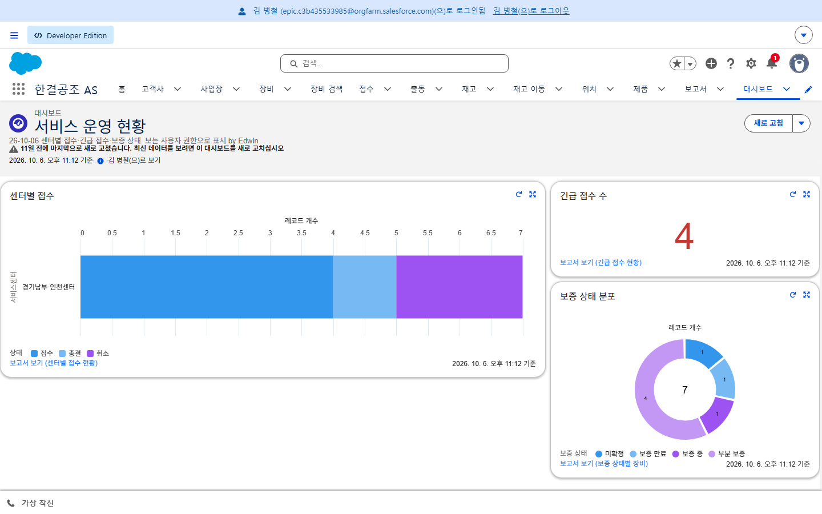
SC-12 운영 대시보드 (2/2) 서비스 운영 현황
Process
기능 개요 동적 대시보드(보는 사용자 기준). 센터장이 열면 자기 센터 데이터만 보임.
Display
Description
■ 화면 정보
화면명
운영 대시보드 (2/2) 서비스 운영 현황
구분
E. 리포트 · 재고
대상 사용자
센터장 · 관리자 (캡처: 김병철)
관련 객체
Dashboard, Case, Asset
관련 인터페이스
—
■ 주요 기능 · 버튼 동작
• 센터별 접수(상태별 누적 막대)
• 긴급 접수 수(지표)
• 보증 상태 분포(도넛)
• [새로 고침], 구성 요소 클릭 → 원본 보고서
■ 입력 · 출력 항목
출력: 위 차트 3개, 기준 시각
■ 관련 프로그램
[Dashboard] ServiceOperationsOverview (HangyeolOpsDashboards)
[Report] 위 리포트 3개
한결공조 AS 관리 시스템 | 기능 및 화면 설계서
30

Slide 31
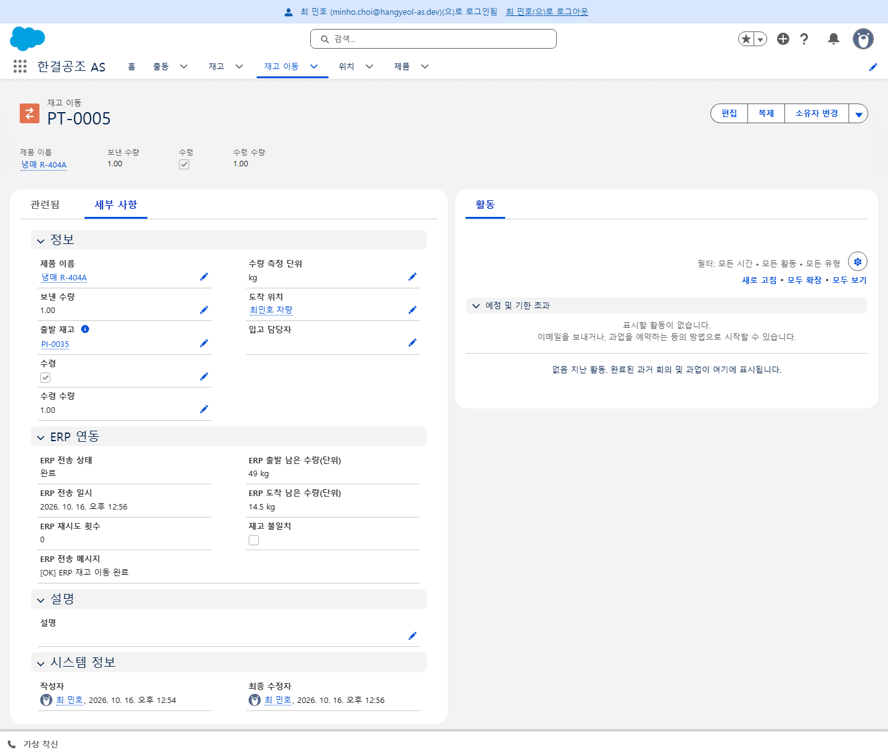
SC-15 내 차량 재고 · 재고 이동
Process
기능 개요 창고 → 차량 보충은 표준 재고 이동. 기사가 수령 체크하면 ERP로 전송하고 결과를 같은 화면에서 확인.
Display
Description
■ 화면 정보
화면명
내 차량 재고 · 재고 이동
구분
E. 리포트 · 재고
대상 사용자
협력 기사 · 센터장 (캡처: 최민호)
관련 객체
ProductTransfer, ProductItem, Location
관련 인터페이스
IF-06 재고 이동(수령) → ERP
■ 주요 기능 · 버튼 동작
• 표준 [새로 만들기]: 출발 재고(창고)·도착 위치(내 차량)·수량, 빈 단위는 저장 전 Flow가 채움
• 수령 체크 → 트리거가 ERP 전송 예약(Queueable), 실패는 매시 재전송·상한 초과 확인 필요
• ERP 연동 섹션: 전송 상태·일시·재시도 횟수·메시지·출발/도착 남은 수량·불일치
• 내 차량 재고는 기사 홈 목록 보기(HM-03)
■ 입력 · 출력 항목
입력: 제품, 보낸 수량, 출발 재고, 도착 위치, 수령 / 출력: ERP 전송 상태·메시지·남은 수량
■ 관련 프로그램
[Trigger] ProductTransferTrigger → ErpSyncQueueable → ErpInventoryService
[Flow] ProductTransfer_BeforeSave_FillUnit, ProductItem_BeforeSave_FillFromLocation
[Batch] ErpRetryBatch (매시)
한결공조 AS 관리 시스템 | 기능 및 화면 설계서
31

Slide 32
End of Document

